Slide 1


Slide 2
OBIECTIVE
OBIECTIVUL GENERAL - dezvoltarea la profesorii VET a competențelor de proiectare a unor stagii de practică de calitate ridicată, iar la agenții economici, a competențelor de coordonare a instruirii practice pentru elevi, astfel ca viitorii absolvenți să își dezvolte abilitățile necesare unei bune inserții socio-profesionale pe piața muncii.
OBIECTIVE SPECIFICE:
1. Îmbunătățirea calității actului educațional și a stagiilor de pregătire practică la locul de muncă pentru domeniul estetica și igiena corpului omenesc (învățarea la locul de muncă) prin dezvoltarea profesională a cadrelor didactice și a tutorilor de practică în cadrul unor stagii și schimburi de bune practici în școli și organizații similare din Portugalia.
2. Derularea de activități care au ca scop îmbunătățirea cooperării prin crearea de parteneriate și rețele educaționale între instituțiile de educație și agenții economici din România și alte state europene.
3. Elaborarea unor instrumente de îmbunătățire a învățării bazate pe muncă a elevilor și de validare a rezultatelor învățării de acest tip.
4. Perfecționarea cadrelor didactice care predau discipline de specialitate în domeniul tutoratului de practică și aplicarea la clasă a principiilor educației în spirit european, echității, diversității și învățării centrate pe elevi și nevoile acestora.

Slide 3
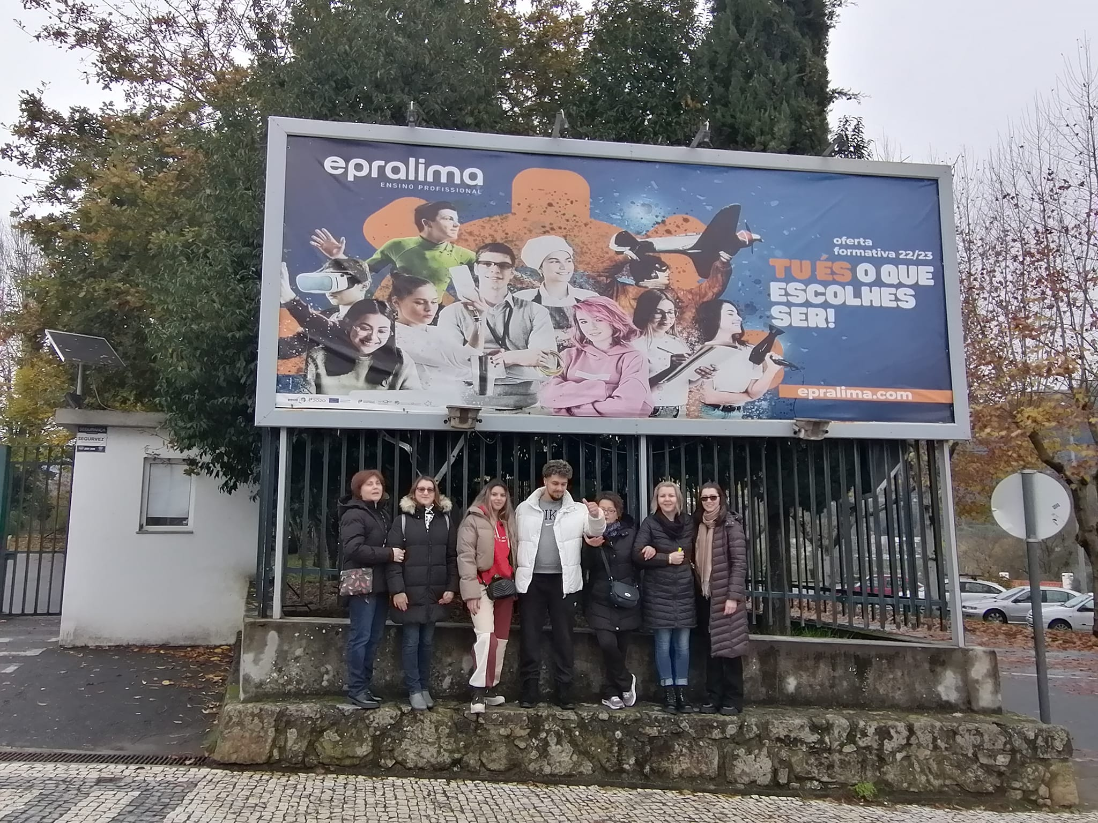
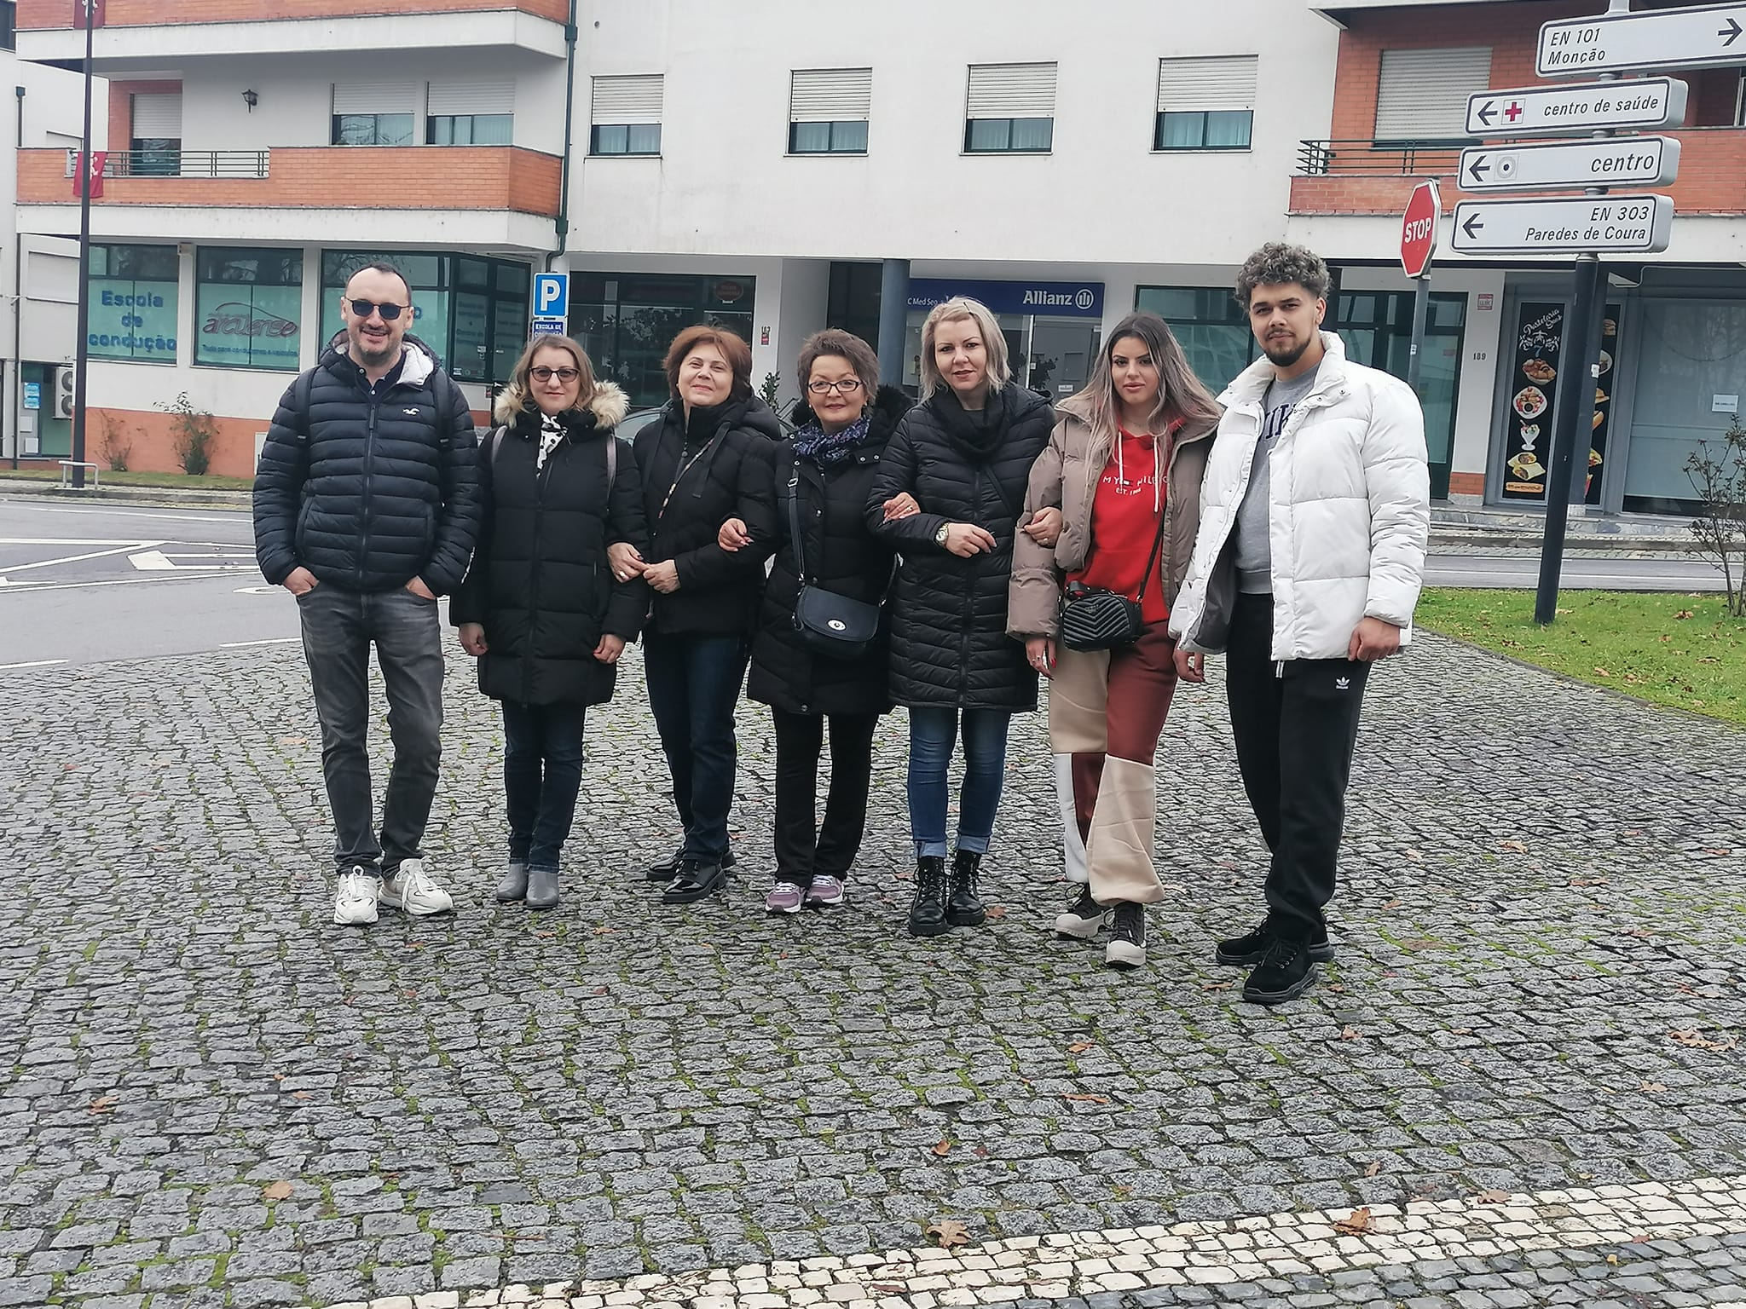
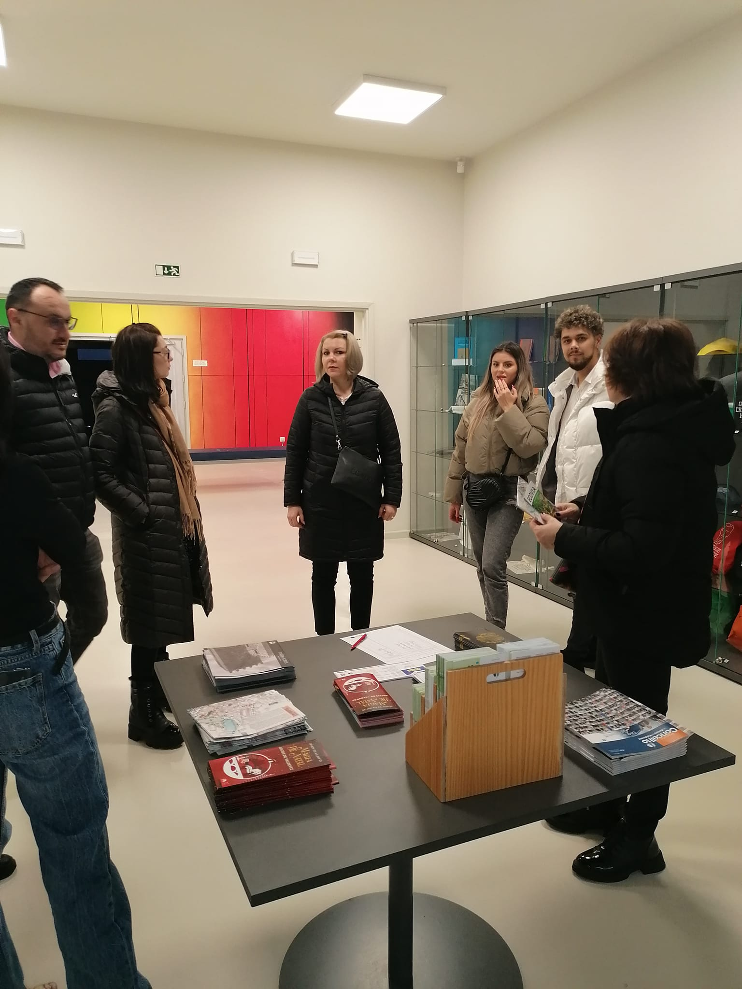
ZIUA 1
Activitățile au debutat cu prezentarea oficialităților orașului Arcos de Valdevez, a echipei manageriale a școlii gazdă, Epralima Escola Profissional do Altolima C.I.P.R.L., a reprezentanților agenților economici parteneri, vizitarea campusului și a centrului de știinte Centro Ciencia Viva dos Arcos. Discuțiile s-au axat pe :
- introducere în metodologia școlară;
- criterii de evaluare;
- strategii didactice teoretice și practice;
activități de prezentare a instruirii practice a
elevilor în școală, și la agenții economici parteneri;
discuții cu agenții economici parteneri privind procedurile de organizare a saloanelor de coafură conform legislației portugheze, strategii de marketing, management și relații cu clienții

Slide 4
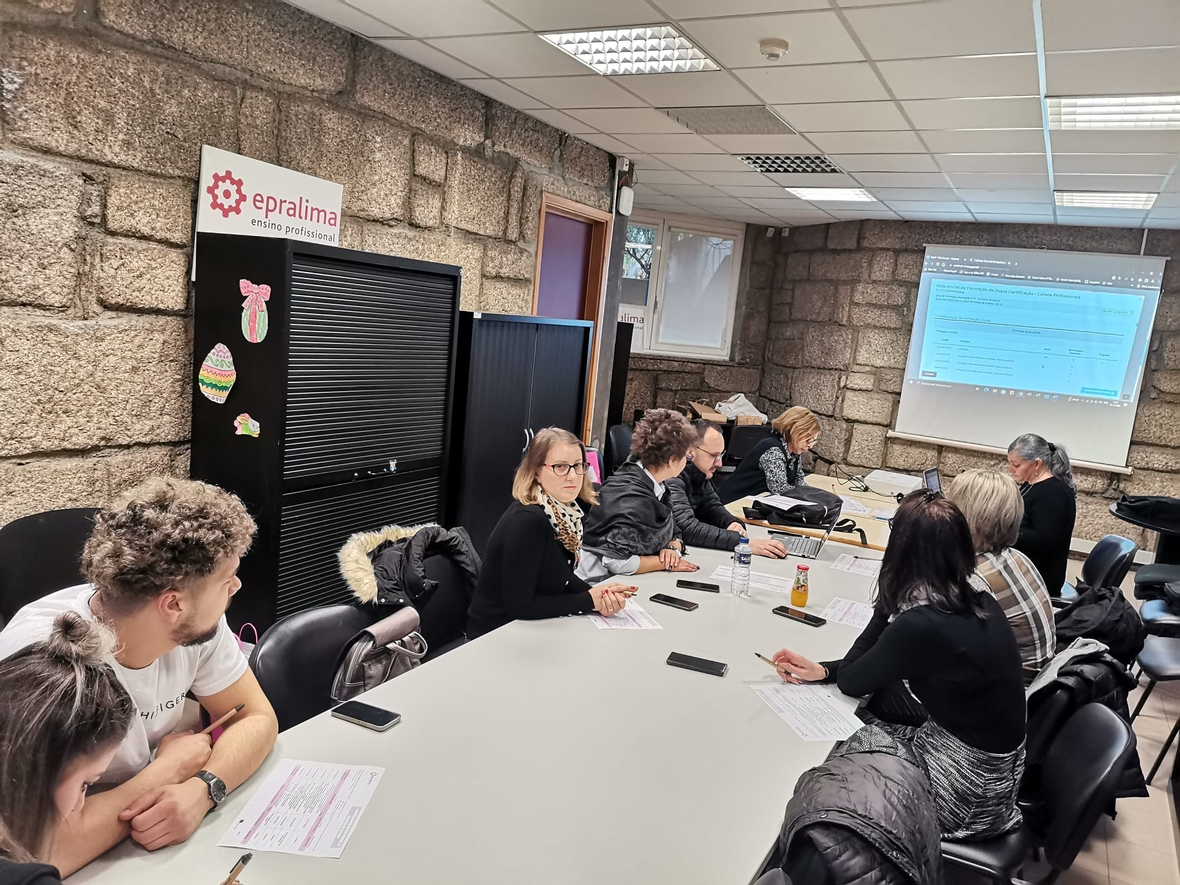
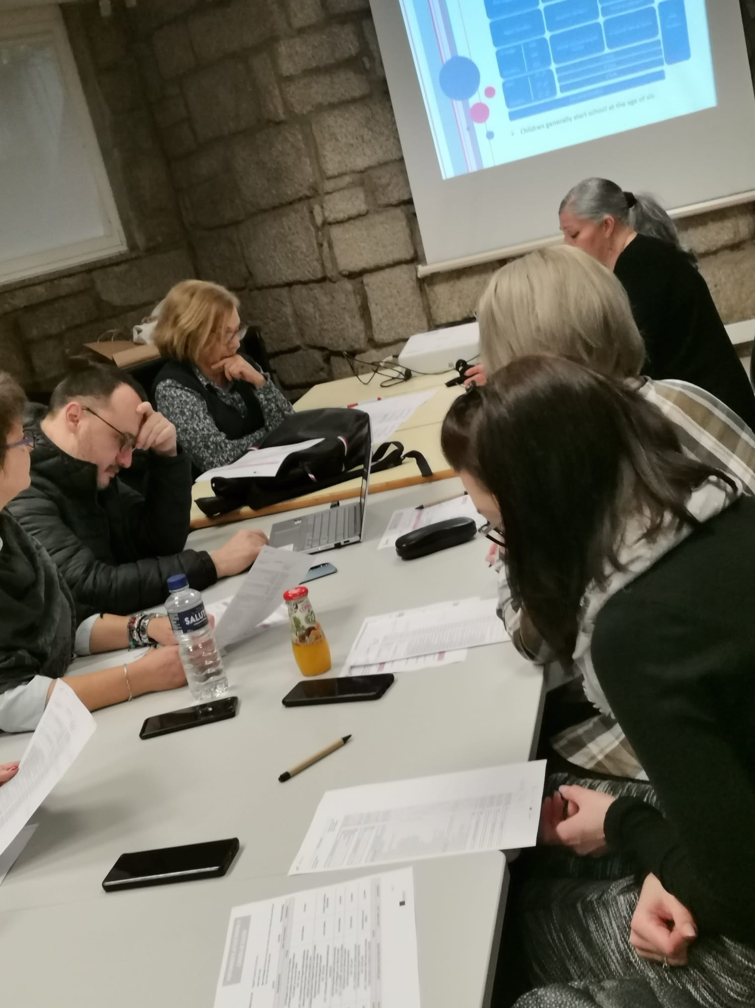
ZIUA 2
Brainstorming/studiu comparativ al sistemelor educaționale român și portughez:
- planuri cadru de învățământ ,
- curriculum național și în dezvoltare locală,
- planificarea activităților teoretice și practice, la clasă și la agenții economici parteneri,
- contracte de parteneriat privind practica elevilor, atribuții în cadrul parteneriatului și anexele pedagogice,
- platforme și programe inovative de planificare și monitorizare a orarului.
Concluziile zilei s-au centrat pe identificarea de strategii de valorificare a exemplelor de bună practică in fiecare dintre sistemele educaționale comparate.

Slide 5
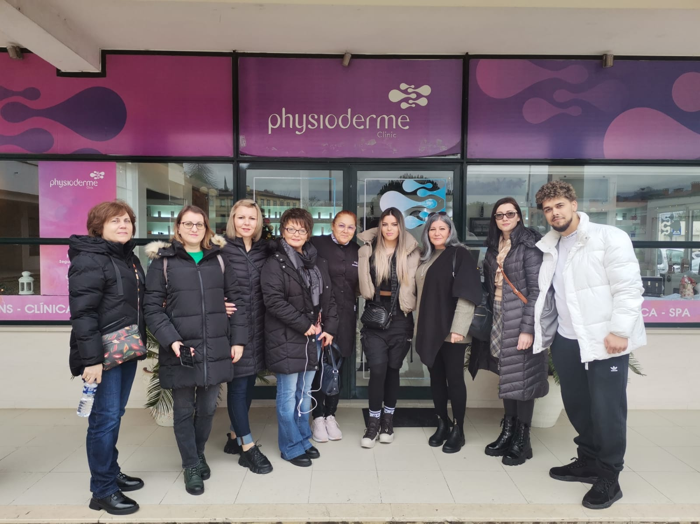
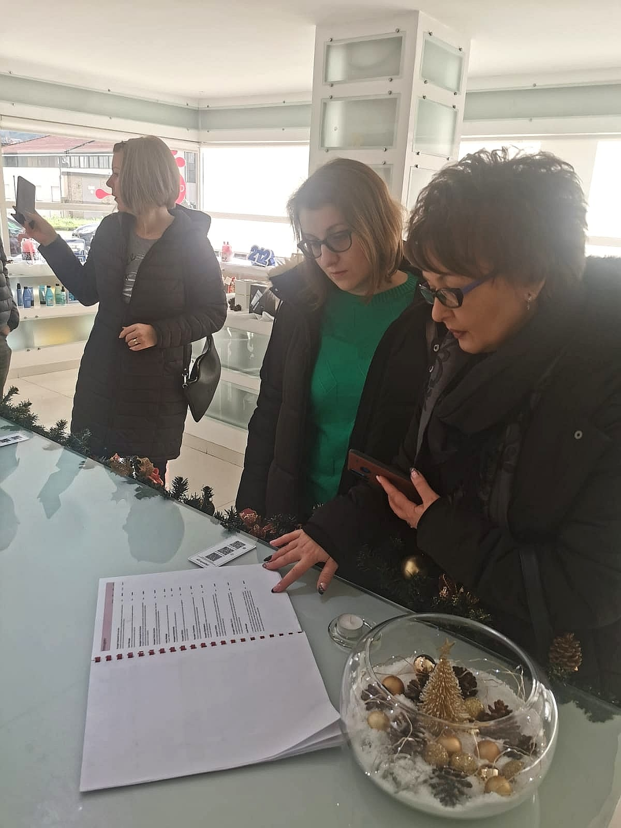
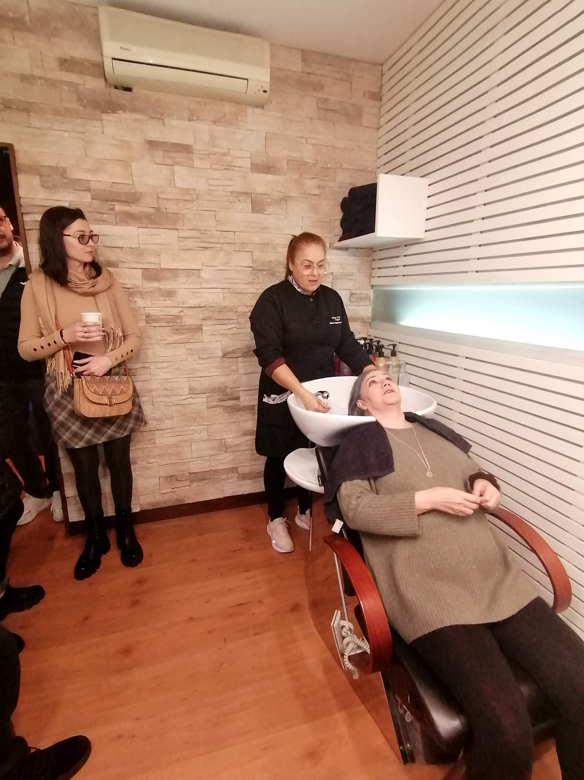
ZIUA 3
- vizite la agenții economici parteneri, Physioderme Clinic și MOBE - Hair, Fitness and Beauty by Melanie, ambele cu un concept nou, complex și integrativ de organizare a serviciilor de înfrumusețare oferite clienților;
- seminarii și training-uri de specialitate, tehnici inovative în tunsoare și tratamente capilare, manichiură și întreținere corporală ;
- aplicarea tehnicilor, workshop-uri "Learning by doing"

Slide 6
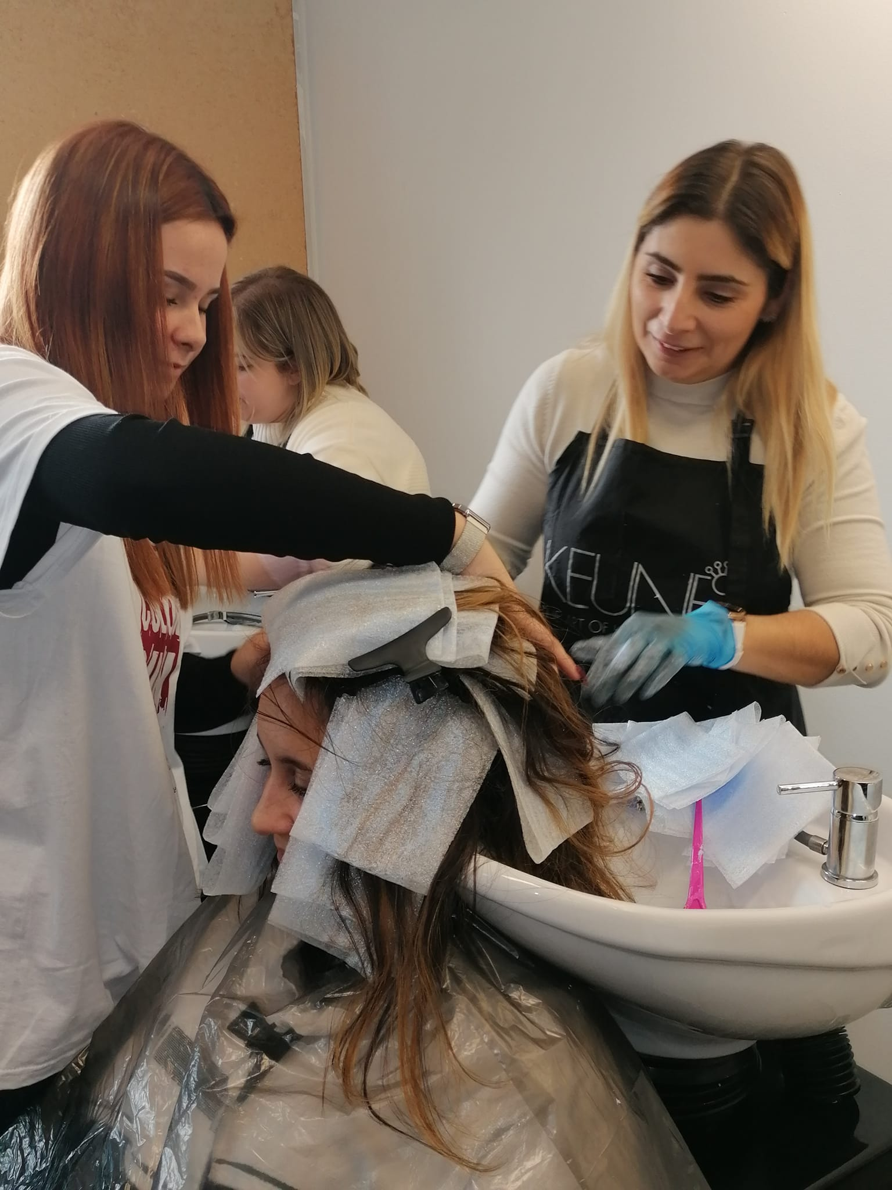
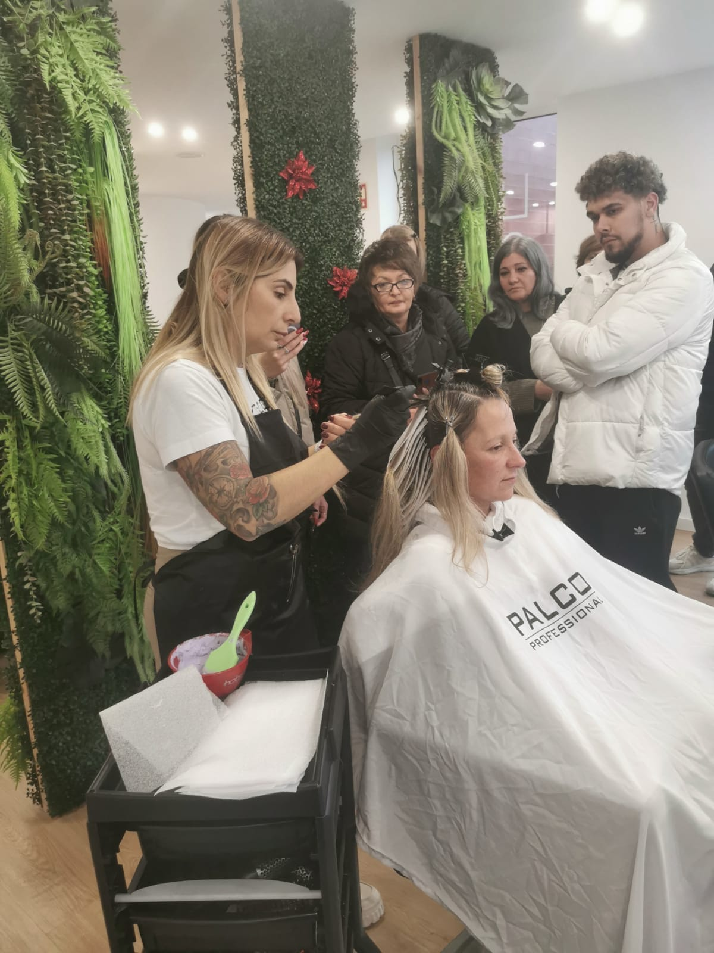
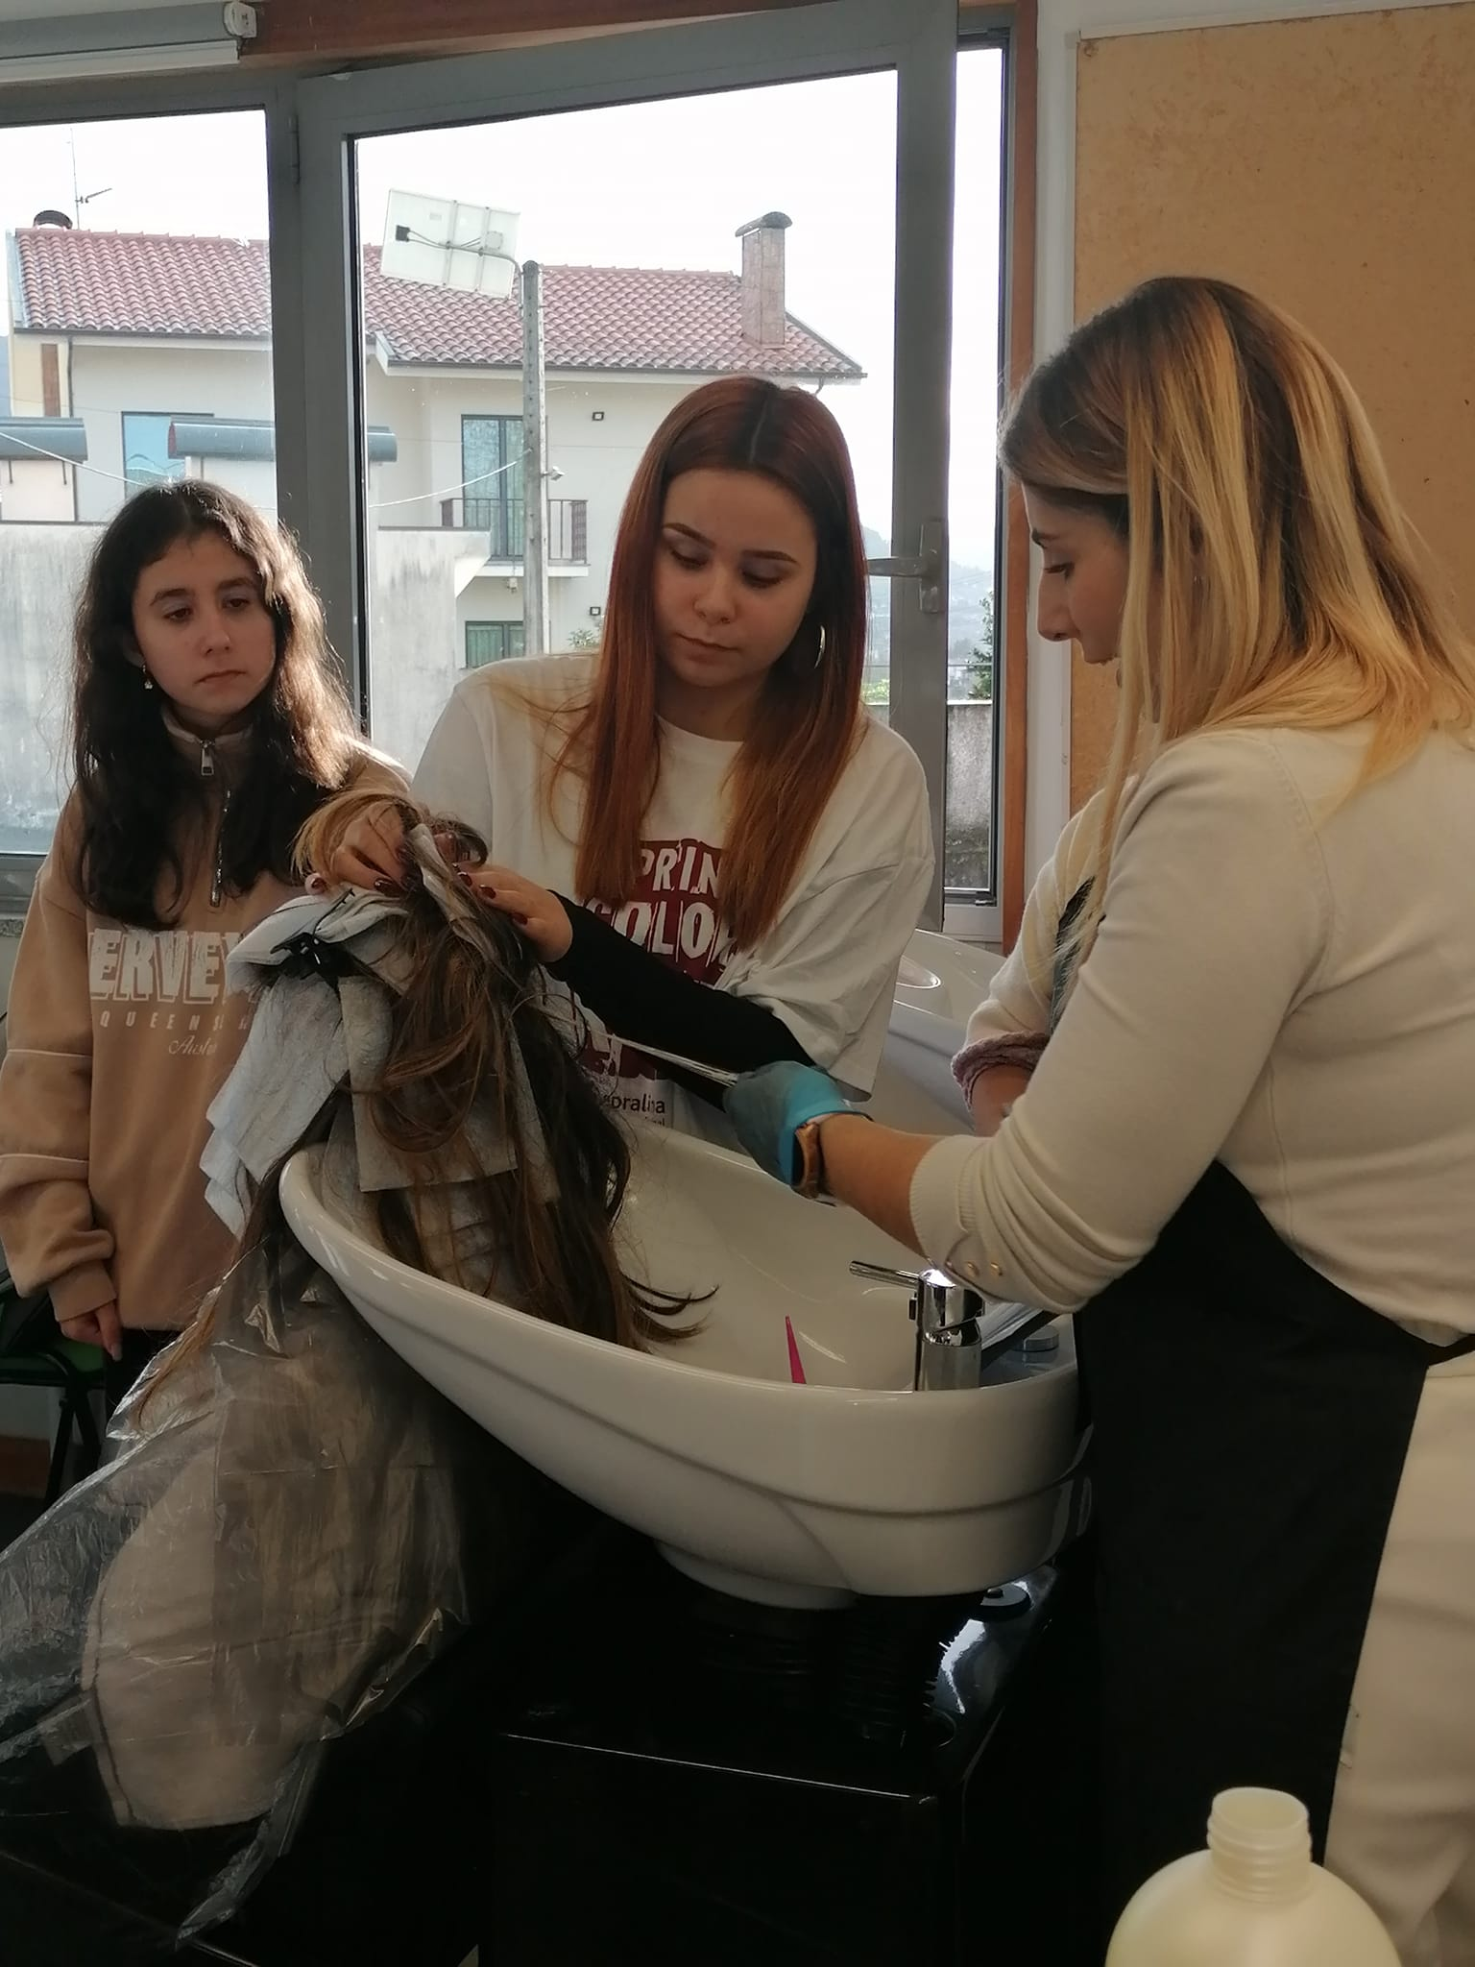
ZIUA 4
A fost una experiențială, extrem de valoroasă pentru formarea profesională a cadrelor didactice VET și specialiștilor din domeniul estetică. Gazdele, prin profesorii de specialitate, au organizat seminarii teoretice și practice:
- seminar teoretic "tehnici moderne de colorare"
- activități practice cu elevii și profesorii VET
- vizite la orele de teorie și practică
- discuții privind modul de organizare a practicii curente, în școală
- workshop-uri "Learning by doing"

Slide 7
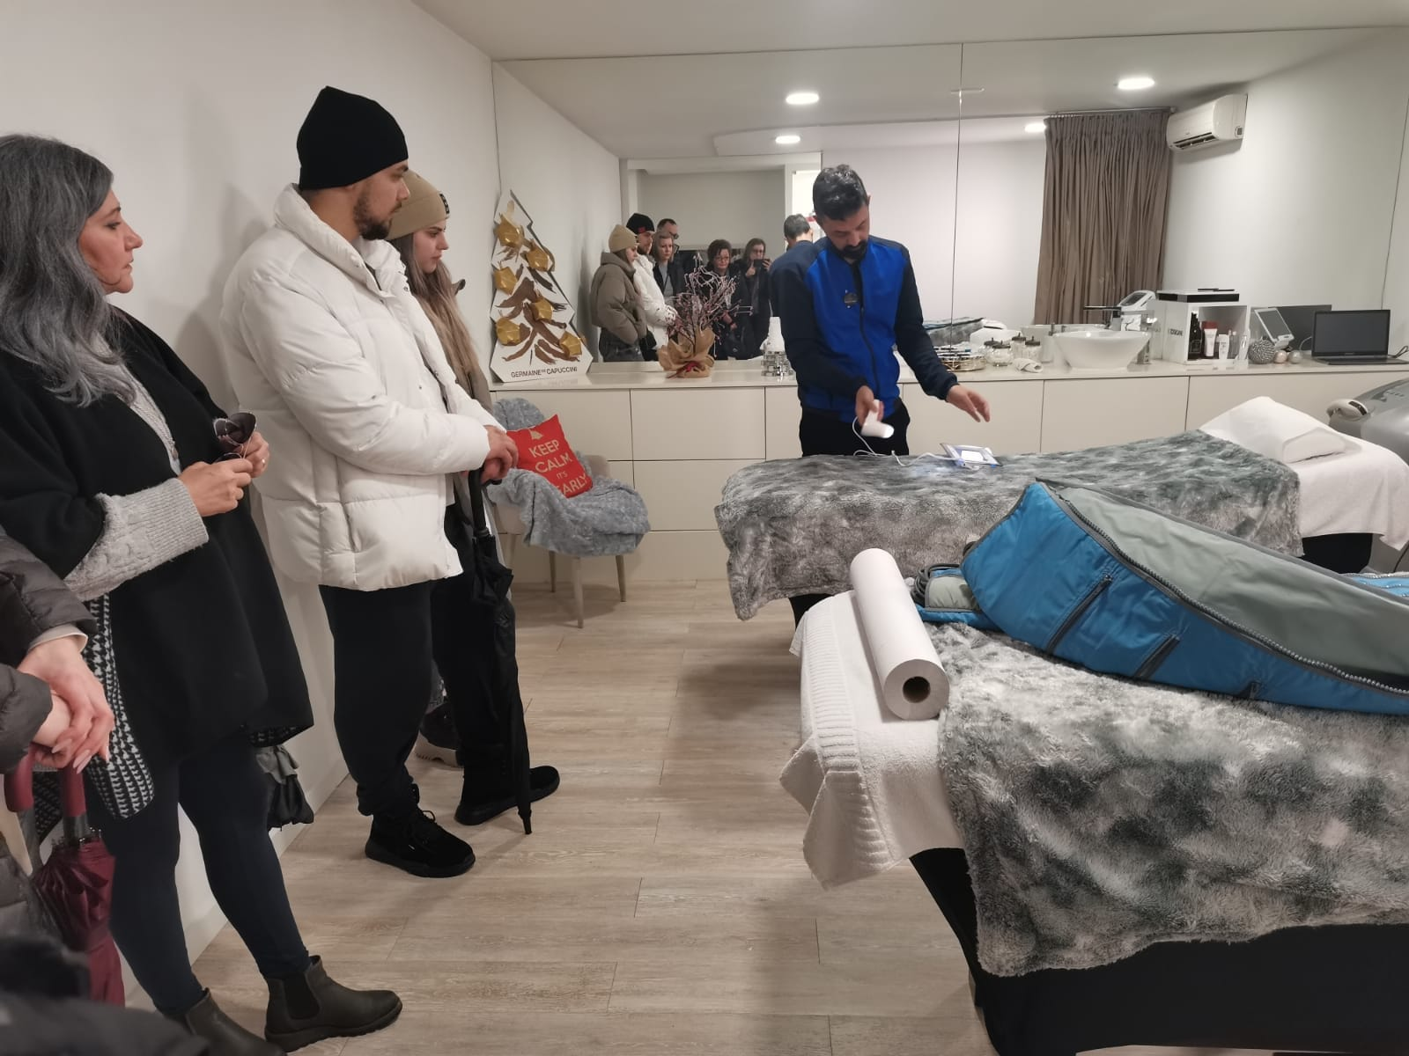
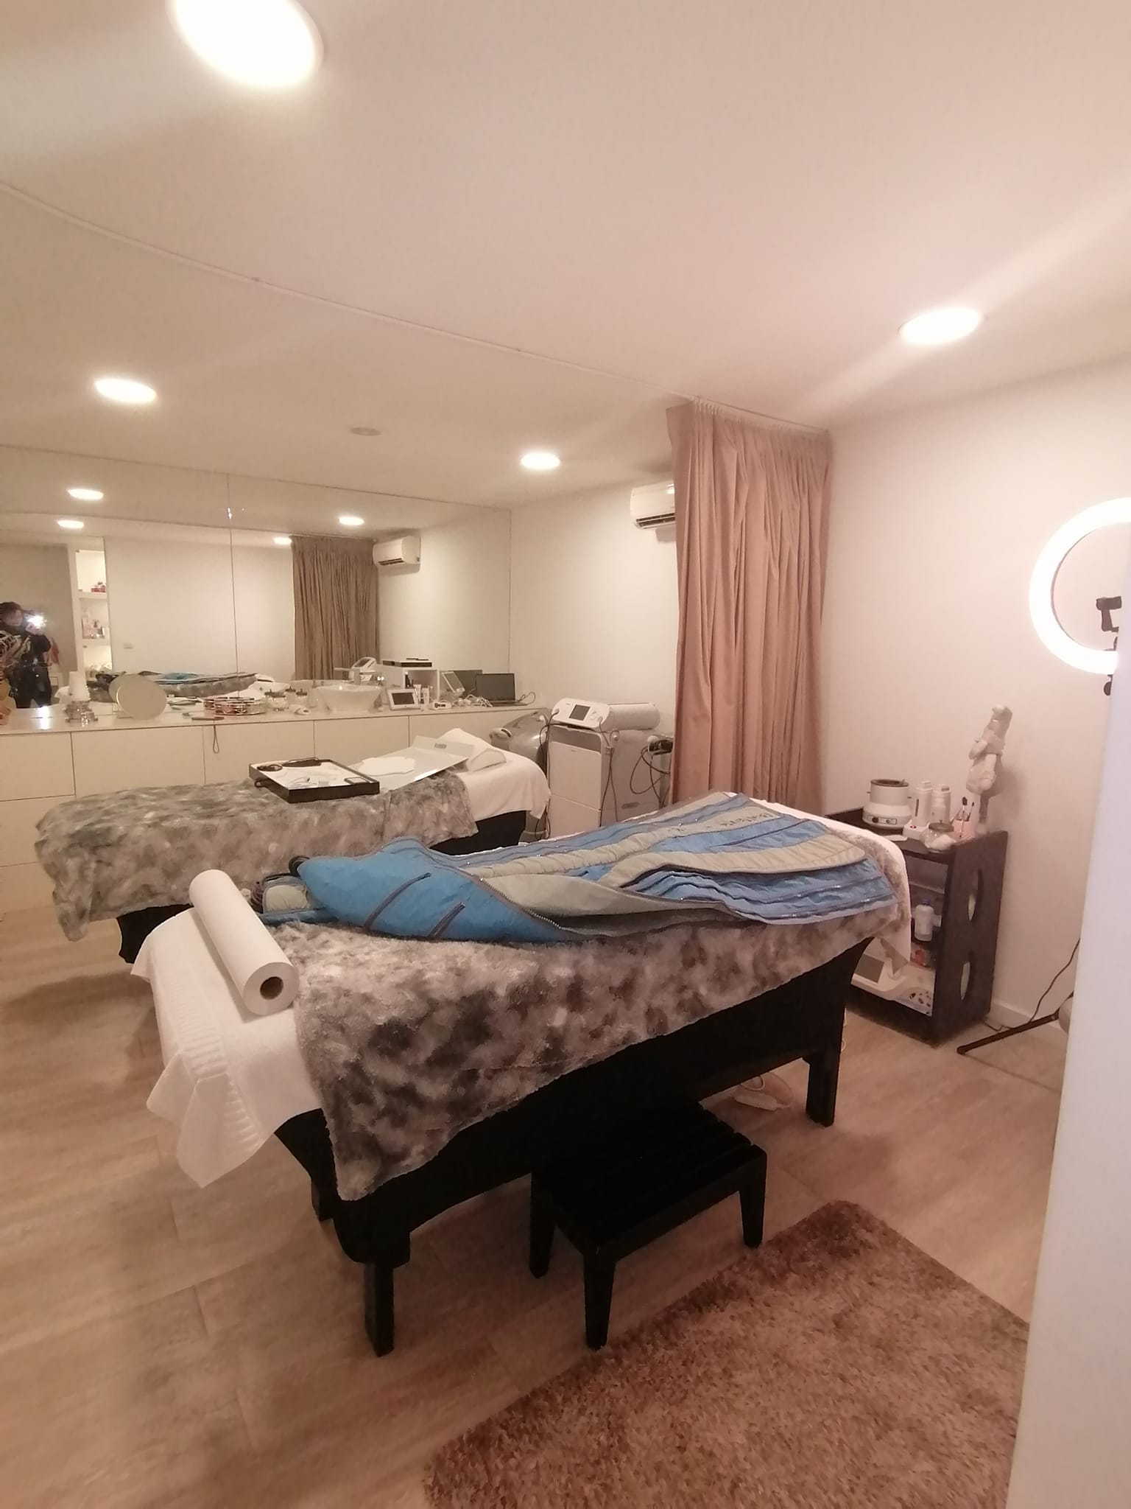
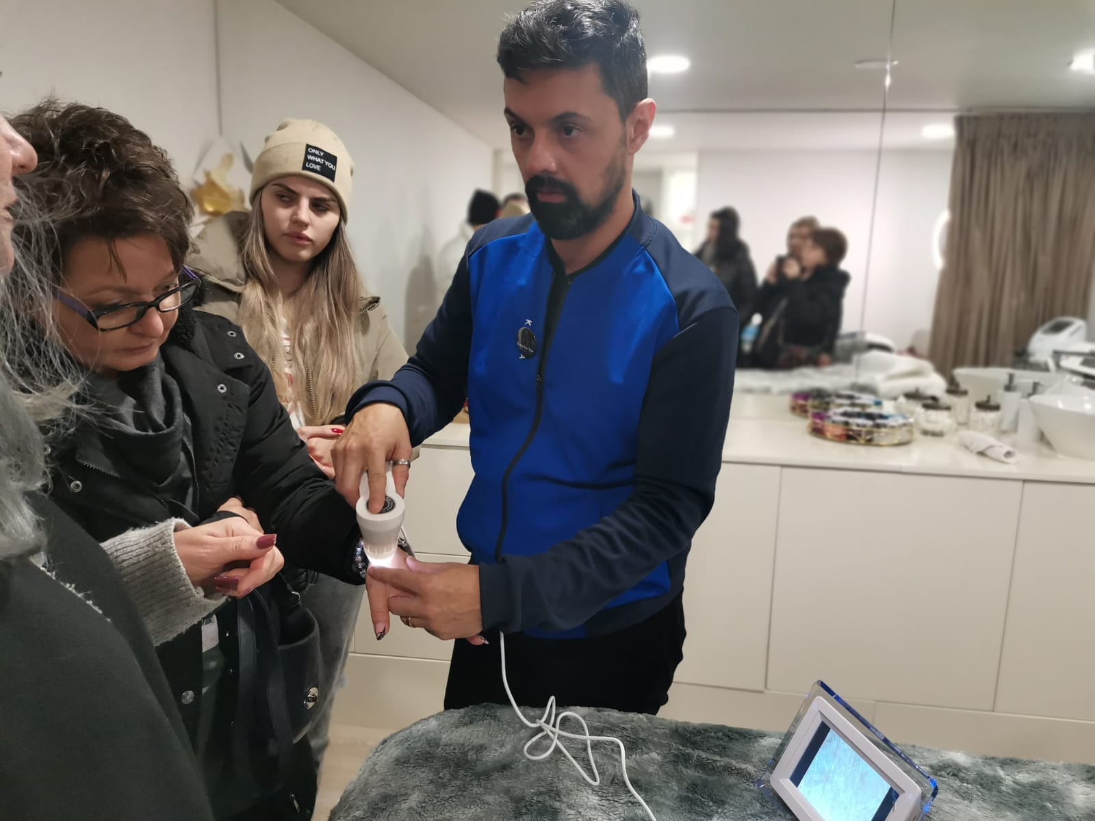
ZIUA 5
- vizite la agenții economici parteneri, Clinica de înfrumusețare SONINHA SPA;
- demonstrații privind utilizarea noilor tehnologii de diagnostic și tratament capilar;
- seminarii și demonstrații de specialitate susținute de elevii și profesorii Epralima - tehnici de ingrijire facială și corporală.

Slide 8
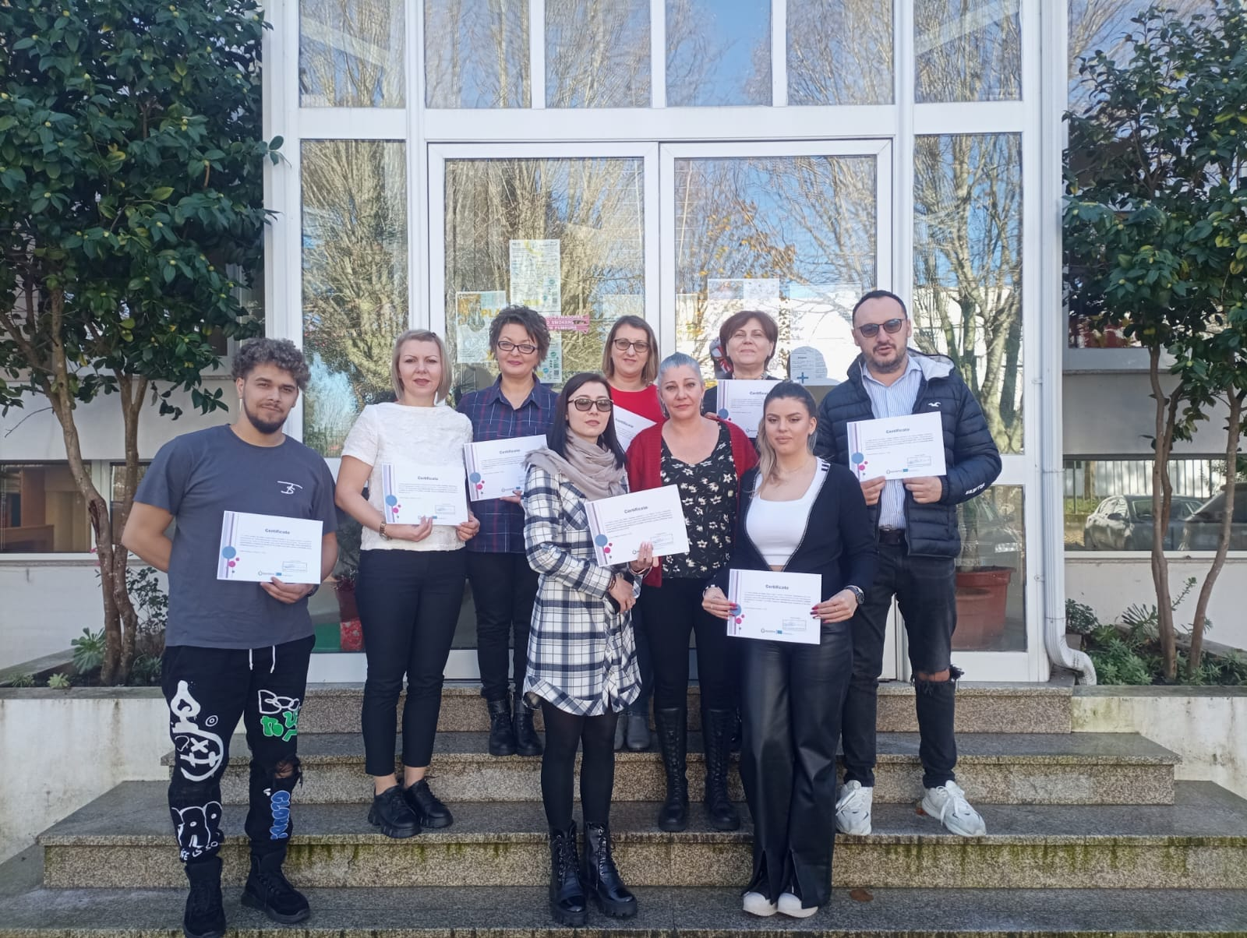
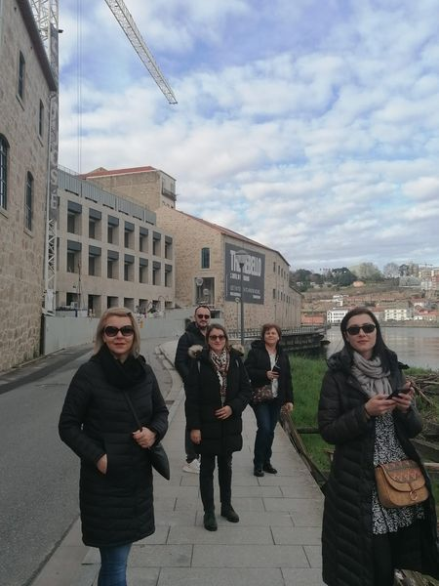
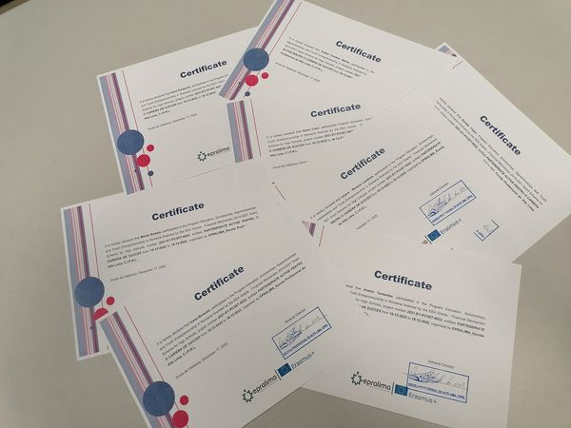
Ziua 6
Evaluare, feed-back și soul and mindfullness. O experiență unică, o echipă extraordinară, obiective atinse. #ProiectulSEE2021EYPCVET0022
,,Parteneriate Active pentru o Carieră de Succes"
Perioada 12-17 decembrie 2022
#PARTENERI : COLEGIUL,,N. V. KARPEN " Bacău (catedra de estetica și igiena corpului omenesc) și agentul economic S.C. FAERYN KONCEPT S.R.L.-D (Salon Loredana Tigler Koncept)
Instituția de primire - EPRALIMA ESCOLA PROFISSIONAL DO ALTO LIMA C.I.P.R.L
În orașul Arcos de Valdevez, Portugalia.
Mulțumim, Portugalia, ne înclinăm, Epralima Escola !

